Slide 1

Τα Συναισθήματα
Μπουζά Αιμιλία, Ψυχολόγος, MSc Αντιμετώπιση Εξαρτήσεων- Εξαρτησιολογία, Ειδικευόμενη Οικογενειακή Ψυχοθεραπεύτρια

Slide 2
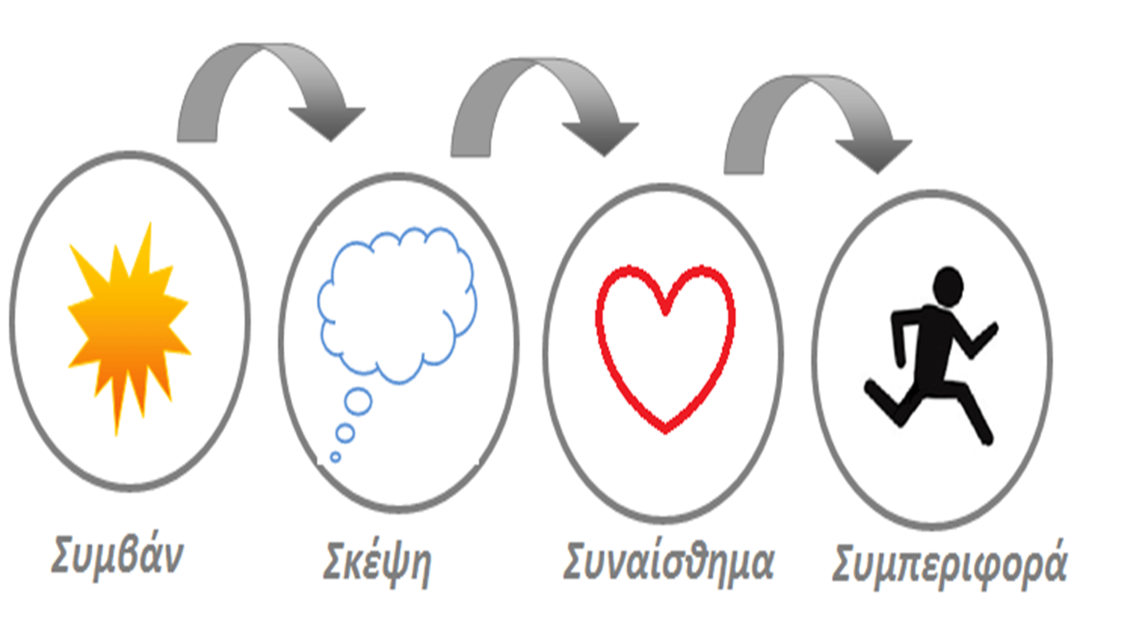

Slide 3
Συναισθήματα
Συναίσθημα: αισθητηριακό βίωμα, προκύπτει ως αντίδραση σε εσωτερικά ή εξωτερικά ερεθίσματα. Εκφράζεται μέσω φυσιολογικών και κινητικών αντιδράσεων.
Περιλαμβάνει διάσταση κοινωνική έκφρασης & αντίδρασης.
Διαδραματίζει καθοριστικό ρόλο στις σκέψεις & τις ενέργειες ενός ατόμου.
Επηρεάζει την αντιμετώπιση αγχογόνων παραγόντων & διαπροσωπικών σχέσεων.
Κυμαίνεται από ρηχό έως υπερβολικό.
Θεωρείται απρόσφορο όταν η ένταση αυτού δεν αντιστοιχεί στη σοβαρότητα του ερεθίσματος.

Slide 4
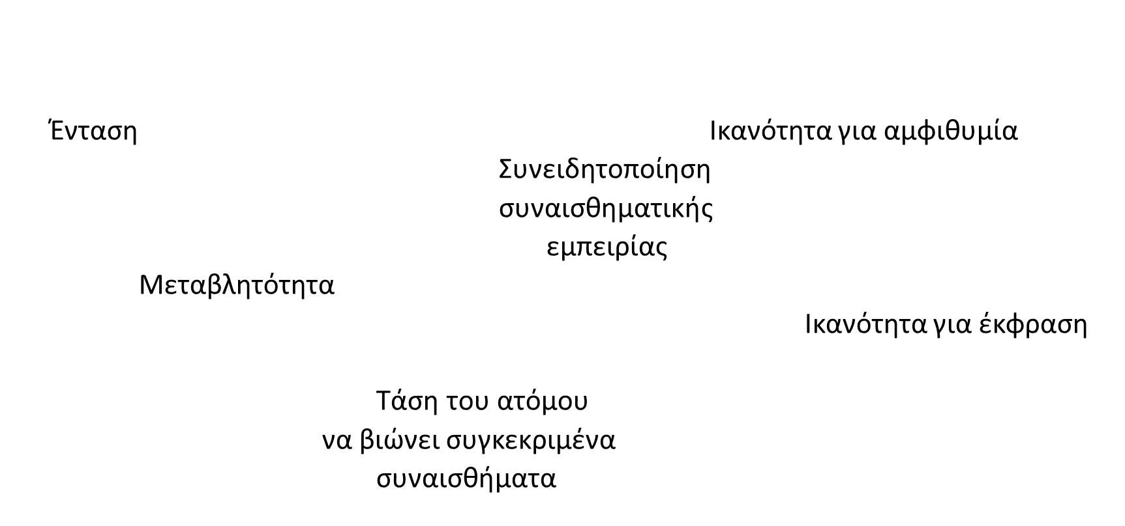
Συναίσθημα

Slide 5
Συναισθηματική Νοημοσύνη
Εισάγεται το 1990 από τους Salovey & Mayer ως ένας τύπος νοημοσύνης, που εμπεριέχει δεξιότητες επεξεργασίας πληροφοριών συναισθηματικής φύσης.
Έξυπνο δεν θεωρείται μόνο κάποιο άτομο με υψηλό δείκτη ευφυίας, αλλά τονίζεται πως είναι εξίσου, αν όχι περισσότερο σημαντικό, ένα άτομο να διαθέτει υψηλό δείκτη συναισθηματικής νοημοσύνης.

Slide 6
Συναισθηματική νοημοσύνη
Η Γνώση των συναισθημάτων - η αυτοεπίγνωση: Η αναγνώριση ενός συναισθήματος την ώρα που δημιουργείται. Η ικανότητα της αντίληψης και αναγνώρισης κάθε στιγμή των συναισθημάτων που γεννιούνται.
Ο Έλεγχος των συναισθημάτων: Η αυτοεπίγνωση που έρχεται από τη γνώση και την αναγνώριση των συναισθημάτων είναι η βάση για τον έλεγχό τους.
Εξερεύνηση κινήτρων για τον εαυτό: Με όπλο την αυτοεπίγνωση και το συναισθηματικό έλεγχο, το άτομο μπορεί να εστιάσει καλύτερα την προσοχή του σε ένα στόχο, να ελέγξει την παρορμητικότητά του, να βρει κίνητρα για τον ίδιο και να γίνει παραγωγικό και δημιουργικό.

Slide 7
4. Αναγνώριση των συναισθημάτων των άλλων: Μετά τη δουλειά με τον εαυτό, το άτομο περνά στην «ενσυναίσθηση», την αναγνώριση δηλαδή των συναισθημάτων των γύρω του.
5. Διαχείριση των σχέσεων: Η τέχνη των διαπροσωπικών σχέσεων βασίζεται στην αναγνώριση και το χειρισμό των συναισθημάτων των άλλων.
Όπως γίνεται αντιληπτό, η συναισθηματική νοημοσύνη εμπεριέχει την ικανότητα αναγνώρισης και ελέγχου τόσο των δικών μας συναισθημάτων, όσο και των άλλων ανθρώπων.

Slide 8
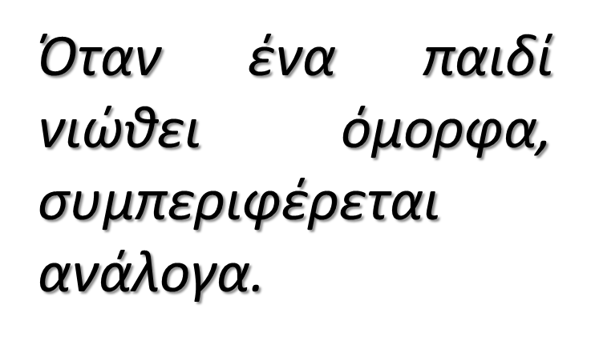

Τι χρειάζεται να κάνουμε για να νιώθει ένα παιδί όμορφα;

Slide 9
Αποδεχόμαστε τα
συναισθήματά του!!!

Slide 10
Αρκετά συχνά οι γονείς δεν αποδέχονται τα συναισθήματα των παιδιών τους:
«Νομίζεις πως νιώθεις έτσι.»
«Δεν υπάρχει λόγος να στενοχωριέσαι.»
«Μην κλαις…»

Slide 11
Αυτό που στην πραγματικότητα λένε οι γονείς στα παιδιά τους όταν απορρίπτουν τα συναισθήματά τους είναι:
Δεν εννοείς αυτό που λες.
Δεν αισθάνεσαι αυτό που αισθάνεσαι.

Slide 12
Η απόρριψη των συναισθημάτων :
    Μπορεί να δημιουργήσει σύγχυση στο παιδί και να
    το οδηγήσει σε έντονα ξεσπάσματα.

Slide 13

Ποιο είναι το αποτέλεσμα;
Συχνά η επικοινωνία των γονιών με τα παιδιά να χαρακτηρίζεται από εντάσεις και συγκρούσεις.

Slide 14
Στην καθημερινότητά μας προσπαθούμε να βοηθήσουμε με διαφορετικούς τρόπους:
Άρνηση των συναισθημάτων
Φιλοσοφική ανταπόκριση
Ερωτήσεις
Υπεράσπιση του άλλου προσώπου
Οίκτος
Ερασιτεχνική ψυχανάλυση

Slide 15
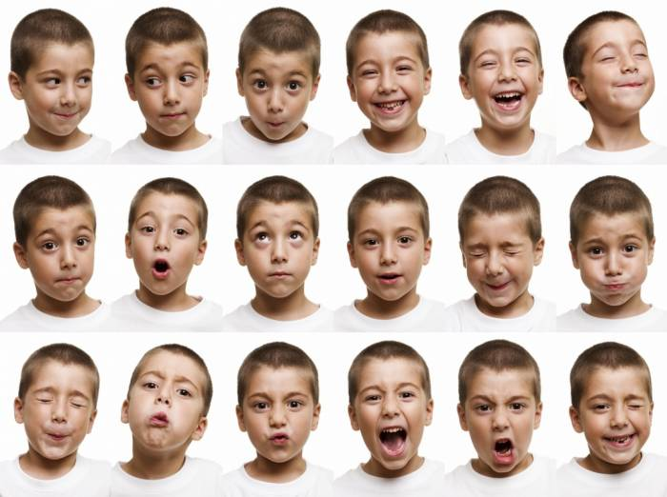
Πώς μπορούμε να βοηθήσουμε τα παιδιά να κατανοήσουν & να διαχειριστούν τα συναισθήματά τους;

Slide 16
Δείξτε προσοχή.
Δώστε χώρο στα συναισθήματα με μονολεκτικές αντιδράσεις.
Δώστε ένα όνομα στο συναίσθημα.
Παραχωρήστε με τη φαντασία ό,τι δεν μπορείτε να προσφέρετε στην πραγματικότητα.

Slide 17
5. Η ενεργητική ακρόαση
Ένας από τους πιο αποτελεσματικούς και εποικοδομητικούς τρόπους αντίδρασης στα μηνύματα των παιδιών είναι τα απλά «ανοίγματα επικοινωνίας», δηλαδή η «πρόσκληση να πουν περισσότερα για αυτό που τους συμβαίνει».

Slide 18
Τέτοιου είδους αντιδράσεις είναι:
«Θα ήθελα να ακούσω γι’ αυτό.»
«Πες μου περισσότερα.»
«Θα με ενδιέφερε να ακούσω την άποψή σου.»
«Θα ήθελες να μιλήσεις γι’ αυτό;»
«Ας το συζητήσουμε.»
«Αυτό φαίνεται να είναι κάτι σημαντικό για σένα.»
«Πώς είναι αυτό για εσένα;»

Slide 19
Άρα, στην Ενεργητική ακρόαση ο «παραλήπτης» προσπαθεί να καταλάβει τι αισθάνεται ο «αποστολέας» ή τι σημαίνει το μήνυμά του.
Έπειτα, εκφράζει με δικά του λόγια (κώδικα) αυτό που κατάλαβε και το στέλνει πίσω για επιβεβαίωση από τον «αποστολέα».
Ανατροφοδοτεί μόνον ό,τι νομίζει ότι εννοούσε το μήνυμα του «αποστολέα», τίποτα περισσότερο και τίποτα λιγότερο.

Slide 20
Ευχαριστώ πολύ για την προσοχή σας!

